Slide 1
КОМАНДООБРАЗОВАНИЯ
Подготовила: магистр психологии МухамедкаримоваД.Ф.

Slide 2
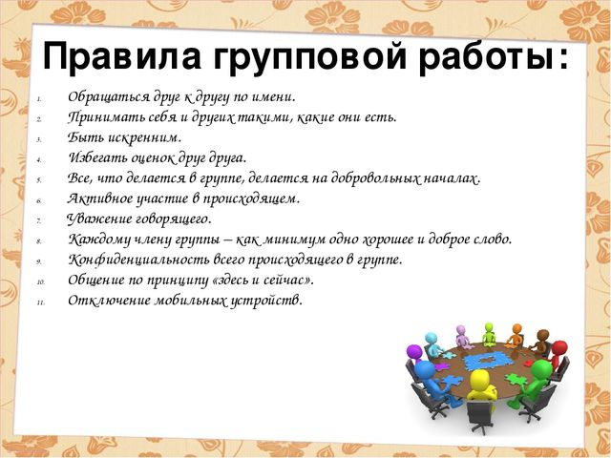

Slide 3
Командообразование – согласованное взаимодействие, которое включает в себя взаимную поддержку, взаимопомощь, взаимную ответственность, обмен услугами, который сопровождается положительными эмоциями и направлен на достижение желаемого результата.

Slide 4
Тест. Умеете ли вы слушать и слышать собеседника?
С помощью этого теста мы будем оценивать умения слушать и слышать собеседника благодаря собственным ощущениям. Собеседником в данных ситуациях вы можете представлять своего коллегу, или друга, или знакомого, который не очень вам по нраву.
Проходя тестирование, вам необходимо будет отметить те выражения и ситуации, в которых вы чувствуете себя некомфортно.

Slide 5
1.Собеседник постоянно перебивает мою речь, выражает свое нетерпение и активно проявляет свое желание высказаться, несмотря на то, что я еще не закончил говорить.
2.Мой знакомый постоянно отводит глаза разговаривая со мной.
3.Мой собеседник постоянно использует суетливые жесты и движения, вертит в руках различные предметы.
4.Мой собеседник всегда серьезен и никогда не улыбается, разговаривая со мной.

Slide 6
5.Мой собеседник часто перебивает меня различными вопросами и неуместными комментариями.
6.Мой собеседник постоянно опровергает мои аргументы и утверждения.
7.Мой собеседник не улавливает смысл сказанного мною и вкладывает во все совсем другой смысл.
8.Мой собеседник постоянно отвечает вопросом на вопрос.

Slide 7
9.Мне кажется, что мой собеседник иногда меня не слушает, так как он часто меня перебивает, ссылаясь на то, что не расслышал моих слов.
10.Мой собеседник за время беседы несколько раз может меня перебить лишь за тем, чтобы высказать собственное согласие с моими утверждениями.
11.Во время беседы со мной, мой собеседник постоянно занимается посторонними делами, слушая меня невнимательно.
12.Собеседник спешит сделать за меня все выводы и обобщения, хотя я еще своего мнения по ситуации не высказал.

Slide 8
13.Мой собеседник постоянно вставляет свои слова и комментарии в мой монолог.
14.Мой собеседник смотрит на меня не отрывая взгляда.
15.Мой собеседник постоянно смотрит на меня оценивающим взглядом, вызывающим у меня настороженность и беспокойство.
16.Мой собеседник всегда соглашается на мои предложения и идеи.

Slide 9
17.У меня такое ощущение, что мой собеседник играет, пытаясь показать, что беседа ему интересна, так как использует излишнее количество жестов и кивков головой.
18.Мне неприятно, что во время серьезного разговора с моей стороны мой собеседник подшучивает и ерничает над моими словами.
19.Во время разговора со мной мой собеседник постоянно смотрит на наручные часы.
20.Моему собеседнику постоянно требуется согласие с его словами, а не мое настоящее мнение.

Slide 10
Теперь оценим результаты теста. Подсчитайте количество вариантов различных ситуаций, которые вам неприятны и которые вызывают у вас негативные эмоции. Оценивая, обратите пристальное внимание на свои внутренние ощущения (это необходимо для достоверности тестирования).
Итак, суммируйте количество отмеченных ответов.

Slide 11
Если вы набрали от 14 до 20 баллов, в этом случае, скорее всего, вы довольно плохой собеседник, каким бы хорошим слушателем вы себе не казались.
Вам обязательно необходимо работать над собственной коммуникабельностью и выработать умение слушать не только собственные идеи и мнение, но и других людей.

Slide 12
Если вы набрали от 8 до 14 баллов, вы довольно сложный собеседник, имеющий как свои достоинства, так и недостатки. Старайтесь контролировать свою реакцию на слова собеседника, не высказывать критических замечаний, не спешить с выводами, не передразнивать манеру общения и разговора вашего собеседника, не «тяните одеяло на себя». Не думайте, что, если вы будете притворяться в процессе разговора, что собеседник и тема беседы вам интересна, он этого не почувствует. Подумайте, возможно в некоторых случаях следует быть честным…

Slide 13
Если вы набрали от 2 до 8 баллов, с вами приятно разговаривать, так как вы хороший собеседник. Но бывает, что вы отвлекаетесь и теряете суть разговора. В этом случае наиболее приемлемый выход — это дать высказаться собеседнику полностью и уточнить, правильно ли вы его поняли. Кроме этого, если вы будете думать и говорить в том же темпе, что и ваш собеседник, вы сможете достигнуть полного взаимопонимания.

Slide 14
Если вы набрали от 0 до 2 баллов, вы просто идеальный собеседник, умеющий слушать и слышать партнера. Скорее всего, среди ваших друзей и знакомых, которых у вас немало, вы слывете человеком очень воспитанным и тактичным.

Slide 15
Правила активного слушания
Слушайте с первых же слов разговора и не ослабляйте внимание.
Отложите все другие занятия и слушайте: не пытайтесь делать два дела одновременно.
Гоните от себя любые отрицательные мысли о собеседнике.

Slide 16
Правила активного слушания
4.Осмысливайте,то,что Вам говорят в данный момент, не забегайте вперед.
5. Не перебивайте.
6.Постарайтесь,заинтересоваться тем, о чем Вам говорят.
7.Оценивайте сказанное скорее по его содержанию, чем по манере подачи.

Slide 17
Правила активного слушания
8.Избегайте поспешных выводов ,сохраняйте объективность.

Slide 18
Техники активного слушания
«ПАРАФРАЗ» («пересказ») -воспроизведение мысли говорящего своими словами («перефразирование»), например, «как я понимаю...», «по вашему мнению...», «другими словами...».

Slide 19
Техники активного слушания
«Эхо-реакция» — повторение последнего слова собеседника («И тогда мы пошли на дискотеку. На дискотеку?»)

Slide 20
Техники активного слушания
Уточняющие вопросы («Что ты имел в виду»?) или наводящие вопросы (Что? Где? Когда? Почему? Зачем?)

Slide 21
Техники активного слушания
Побуждение («Ну и… И что дальше?»)

Slide 22
Техники активного слушания
Резюмирование подытожить основные идеи партнера, соединить основные фрагменты разговора в единое целое
и так, Вы считаете…
Ваши слова означают…
другими словами

Slide 23
Техники активного слушания
Отражение чувств:
мне кажется, Вы чувствуете…
понимаю, Вы сейчас разгневаны…

Slide 24
Техники активного слушания
Проявление эмоций: мимикой, пантомимикой, смехом, вздохами и т. п.

